Slide 1
Slovak

Slide 2
CREDIBILITY
 | - | -/+ | +
COMMUNICATION |  |  |  |  | COPY/PASTE
Management keeps me informed about important issues and changes. |  |  |  |  | Vedenie ma priebežne informuje o dôležitých záležitostiach a zmenách.
Management makes its expectations clear. |  |  |  |  | Vedenie zrozumiteľne komunikuje svoje očakávania.
I can ask management any reasonable question and get a straight answer. |  |  |  |  | Môžem vedeniu položiť akúkoľvek opodstatnenú otázku a dostanem priamu odpoveď.
Management is approachable, easy to talk with. |  |  |  |  | Vedenie je prístupné, dá sa s nimi ľahko komunikovať.
COMPETENCES
Management is competent at running the business. |  |  |  |  | Vedenie riadi podnik kompetentne.
Management hires people who fit in well here. |  |  |  |  | Vedenie zamestnáva ľudí, ktorí sa sem dobre hodia.
Management does a good job of assigning and coordinating people. |  |  |  |  | Vedenie si počína dobre pri prideľovaní úloh a koordinácii ľudí.
Management trusts people to do a good job without watching over their shoulders. |  |  |  |  | Vedenie dôveruje tomu, že ľudia odvedú dobrú prácu bez toho, aby mali za chrbtom dozor.
People here are given a lot of responsibility. |  |  |  |  | Zamestnancom je prideľovaná veľká zodpovednosť.
Management has a clear view of where the organization is going and how to get there. |  |  |  |  | Vedenie má jasnú predstavu o tom, kam spoločnosť smeruje a ako sa tam má dostať.
INTEGRITY
Management delivers on its promises. |  |  |  |  | Vedenie plní svoje sľuby.
Management's actions match its words. |  |  |  |  | Skutky vedenia zodpovedajú ich slovám.
I believe management would lay people off only as a last resort. |  |  |  |  | Verím, že vedenie chápe prepúšťanie zamestnancov len ako posledné východisko.
Management is honest and ethical in its business practices. |  |  |  |  | Vedenie si vo svojej podnikovej praxi počína čestne a eticky.
Our executives fully embody the best characteristics of our company. |  |  |  |  | Naši vedúci pracovníci plne stelesňujú najlepšie vlastnosti našej spoločnosti.
2

Slide 3
RESPECT
 | - | -/+ | +
SUPPORT |  |  |  |  | COPY/PASTE
I am offered training or development to further myself professionally. |  |  |  |  | Mám ponuky na školenia, aby som sa profesionálne rozvíjal.
I am given the resources and equipment to do my job. |  |  |  |  | Mám k dispozícii zdroje a vybavenie pre svoju prácu.
Management shows appreciation for good work and extra effort. |  |  |  |  | Vedenie prejavuje uznanie za dobre vykonanú prácu a mimoriadne úsilie.
Management recognizes honest mistakes as part of doing business. |  |  |  |  | Vedenie si uvedomuje, že nezamýšľané chyby sú súčasťou podnikania.
We celebrate people who try new and better ways of doing things, regardless of the outcome. |  |  |  |  | Oslavujeme ľudí, ktorí skúšajú nové a lepšie prístupy k práci, bez ohľadu na výsledok.
COLLABORATION
Management genuinely seeks and responds to suggestions and ideas. |  |  |  |  | Vedenie úprimne hľadá odpovede a reaguje na návrhy a nápady.
Management involves people in decisions that affect their jobs or work environment. |  |  |  |  | Vedenie zapája ľudí do rozhodovania vo veciach, ktoré ovplyvňujú ich prácu alebo pracovné prostredie.
ATTENTION
This is a physically safe place to work. |  |  |  |  | Toto pracovisko je z fyzického hľadiska bezpečné.
This is a psychologically and emotionally healthy place to work. |  |  |  |  | Je to psychicky a emocionálne zdravé prostredie pre prácu.
Our facilities contribute to a good working environment. |  |  |  |  | Naše prevádzky prispievajú k dobrému pracovnému prostrediu.
I am able to take time off from work when I think it's necessary. |  |  |  |  | Môžem si vybrať v práci voľno, keď to považujem za potrebné.
People are encouraged to balance their work life and their personal life. |  |  |  |  | Ľuďom sa odporúča, aby našli rovnováhu medzi pracovným a osobným životom.
Management shows a sincere interest in me as a person, not just an employee. |  |  |  |  | Vedenie javí úprimný záujem o mňa ako o osobu, nielen ako o zamestnanca.
We have special and unique benefits here. |  |  |  |  | Dostávame špeciálne a jedinečné benefity.
3

Slide 4
FAIRNESS
 | - | -/+ | +
EQUITY |  |  |  |  | COPY/PASTE
People here are paid fairly for the work they do. |  |  |  |  | Ľudia tu sú za vykonanú prácu platení spravodlivo.
I feel I receive a fair share of the profits made by this organization. |  |  |  |  | Cítim, že dostávam spravodlivý podiel zo ziskov tejto organizácie.
Everyone has an opportunity to get special recognition. |  |  |  |  | Každý má možnosť získať zvláštne uznanie.
I am treated as a full member here regardless of my position. |  |  |  |  | Zaobchádza sa tu so mnou ako s plnohodnotným členom, nezávisle od mojej pracovnej pozície.
IMPARTIALITY
Promotions go to those who best deserve them. |  |  |  |  | Povýšenie dostávajú ti, ktorí si ho najviac zaslúžia.
Managers avoid playing favorites. |  |  |  |  | Vedúci nepodporujú vyzdvihovanie favoritov.
People avoid politicking and backstabbing as ways to get things done. |  |  |  |  | Ľudia nepoužívajú podrazy a ohováranie, aby niečo dosiahli.
JUSTICE
People here are treated fairly regardless of their age. |  |  |  |  | S ľuďmi sa tu zaobchádza spravodlivo, bez ohľadu na ich vek.
People here are treated fairly regardless of their race. |  |  |  |  | S ľuďmi sa tu zaobchádza spravodlivo bez ohľadu na ich rasu.
People here are treated fairly regardless of their gender. |  |  |  |  | S ľuďmi sa tu zaobchádza spravodlivo, bez ohľadu na ich pohlavie.
People here are treated fairly regardless of their sexual orientation. |  |  |  |  | S ľuďmi sa tu zaobchádza spravodlivo bez ohľadu na ich sexuálnu orientáciu.
If I am unfairly treated, I believe I'll be given a fair shake if I appeal. |  |  |  |  | Verím, že ak by sa so mnou zaobchádzalo nespravodlivo, mojej žiadosti o nápravu by sa venovala náležitá pozornosť.
4

Slide 5
PRIDE
 | - | -/+ | +
PERSONAL JOB |  |  |  |  | COPY/PASTE
I feel I make a difference here. |  |  |  |  | මCítim, že tu som prínosom.
My work has special meaning: this is not "just a job." |  |  |  |  | Moja práca má zvláštny význam, nie je to „len zamestnanie“.
TEAM
When I look at what we accomplish, I feel a sense of pride. |  |  |  |  | Keď sa pozriem na to, čoho sme dosiahli, cítim hrdosť.
People here are willing to give extra to get the job done. |  |  |  |  | Ľudia sú ochotní pracovať dlhšie alebo viac, aby dokončili svoju úlohu.
People here quickly adapt to changes needed for our organization's success. |  |  |  |  | Ľudia sa tu rýchlo prispôsobujú zmenám nevyhnutným pre úspech našej organizácie.
COMPANY
I want to work here for a long time. |  |  |  |  | Chcel(a) by som tu pracovať dlho.
I'm proud to tell others I work here. |  |  |  |  | Cítim hrdosť keď hovorím, že tu pracujem.
People look forward to coming to work here. |  |  |  |  | Ľudia sa do práce tešia.
I feel good about the ways we contribute to the community. |  |  |  |  | Mám dobrý pocit zo spôsobu, ktorým prispievame k rozvoju našej komunity.
I would strongly endorse my company to friends and family as a great place to work. |  |  |  |  | Túto spoločnosť by som dôrazne odporúčal priateľom a rodine ako skvelé miesto na prácu.
Our customers would rate the service we deliver as "excellent." |  |  |  |  | Naši zákazníci by hodnotili nami poskytovanú službu ako „vynikajúcu“.
5

Slide 6
CAMARADERIE
 | - | -/+ | +
INTIMACY |  |  |  |  | COPY/PASTE
I can be myself around here. |  |  |  |  | Môžem tu byť sám sebou.
People celebrate special events around here. |  |  |  |  | Ľudia tu oslavujú špeciálne príležitosti.
People care about each other here. |  |  |  |  | Ľuďom tu na sebe navzájom záleží.
HOSPITALITY
This is a fun place to work. |  |  |  |  | Toto je príjemné miesto na prácu.
When you join the company, you are made to feel welcome. |  |  |  |  | Keď začínate v tejto spoločnosti pracovať, cítite sa vítaní.
When people change jobs or work units, they are made to feel right at home. |  |  |  |  | Keď ľudia menia prácu alebo pracovný útvar, cítia sa ako doma.
COMMUNITY
You can count on people to cooperate. |  |  |  |  | Môžete počítať s tým, že ľudia s vami budú spolupracovať.
6

Slide 7
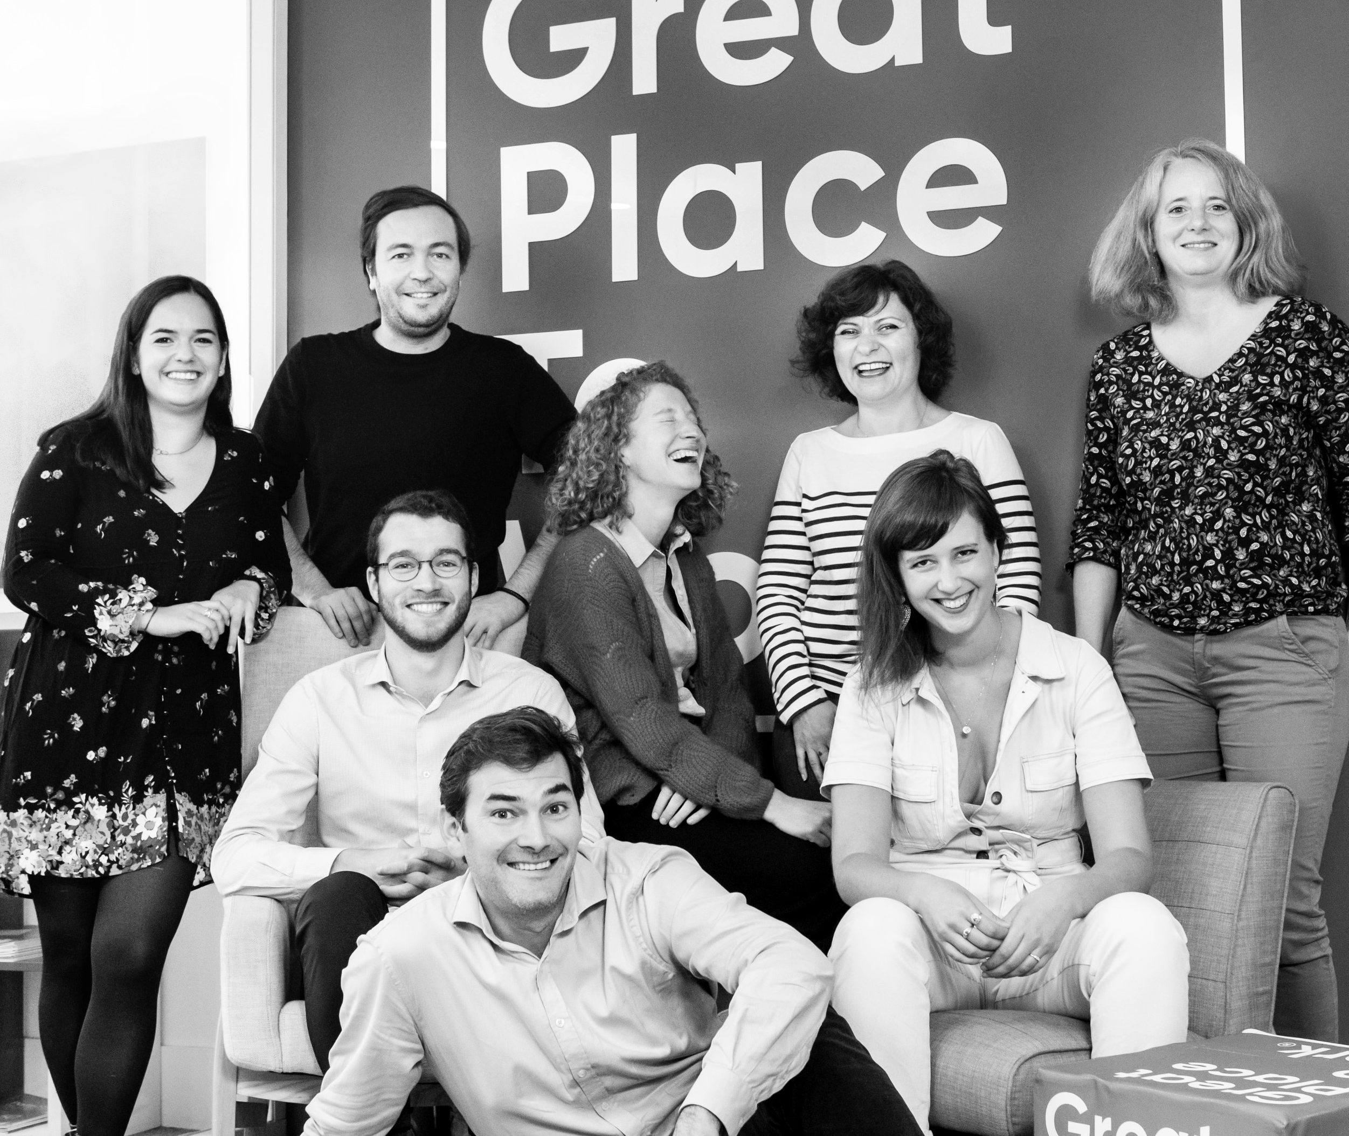




Your contact
Victoria Vaguet-Aubert
Key Accounts & Project Manager
victoria.vaguet-aubert@greatplacetowork.com
+ 33 6 27 87 50 33
Great Place to Work France
1, bis avenue de la République
75011 Paris
+33 (0)1 44 83 87 10
www.greatplaceotowork.fr
Twitter
Instagram
LinkedIn
YouTube

